Slide 1


Slide 2
Portal disponible en:
http://quierovivirsano.org/app

Slide 3
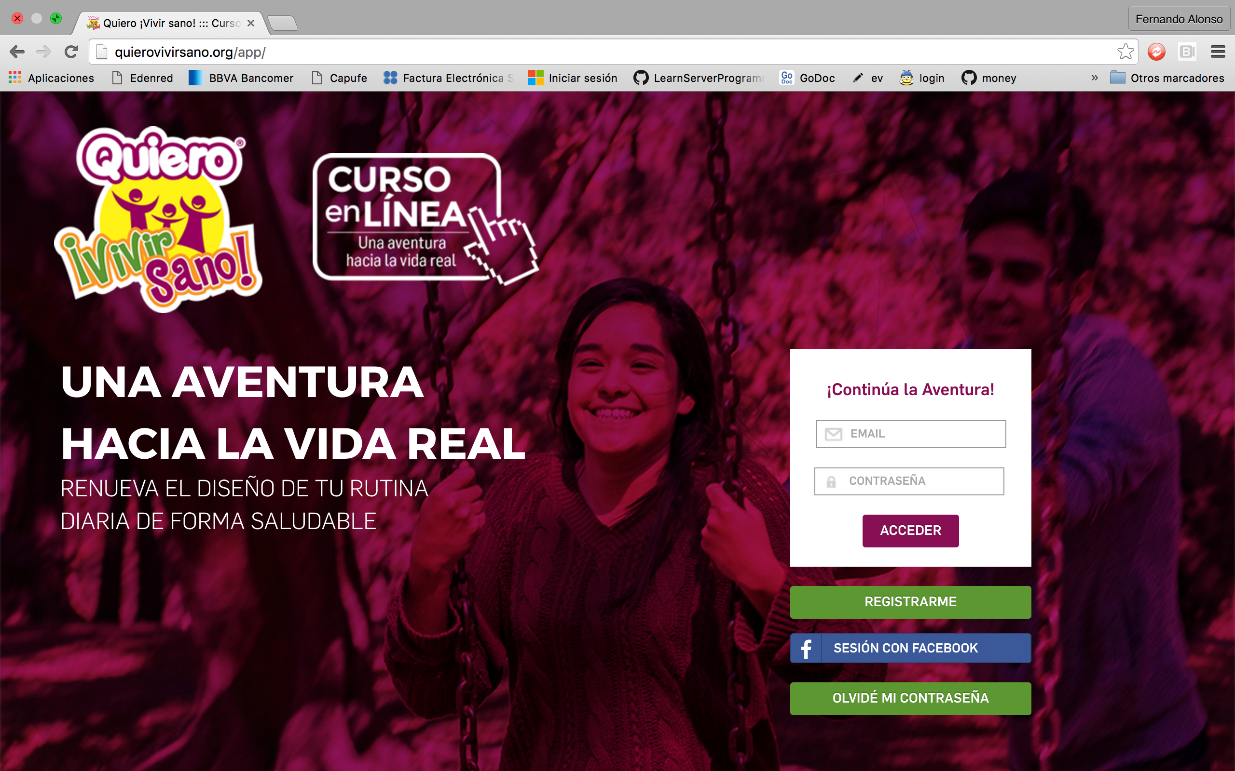
Pantalla de inicio, pueden entrar usando su cuenta de Facebook o crear una cuenta

Slide 4
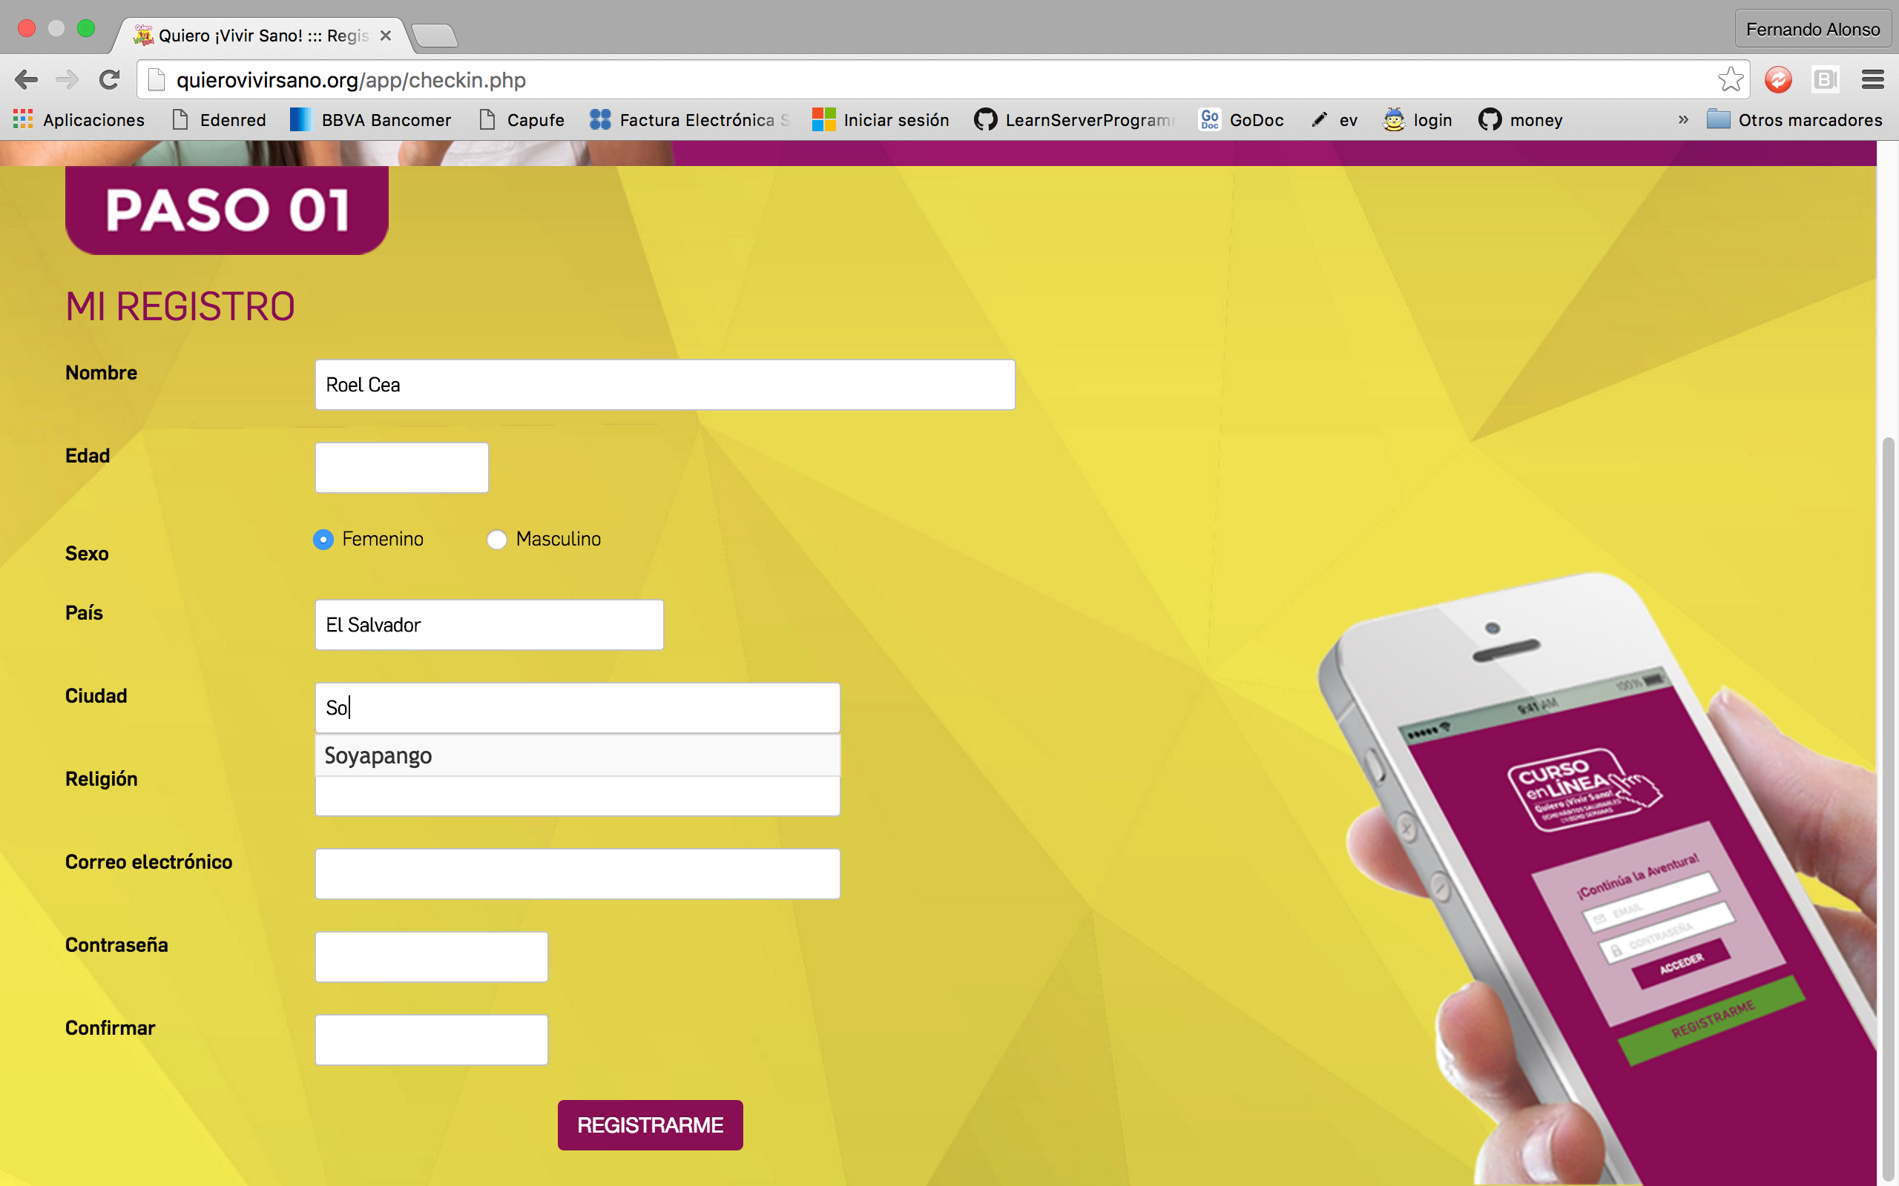
Pantalla de registro

Slide 5
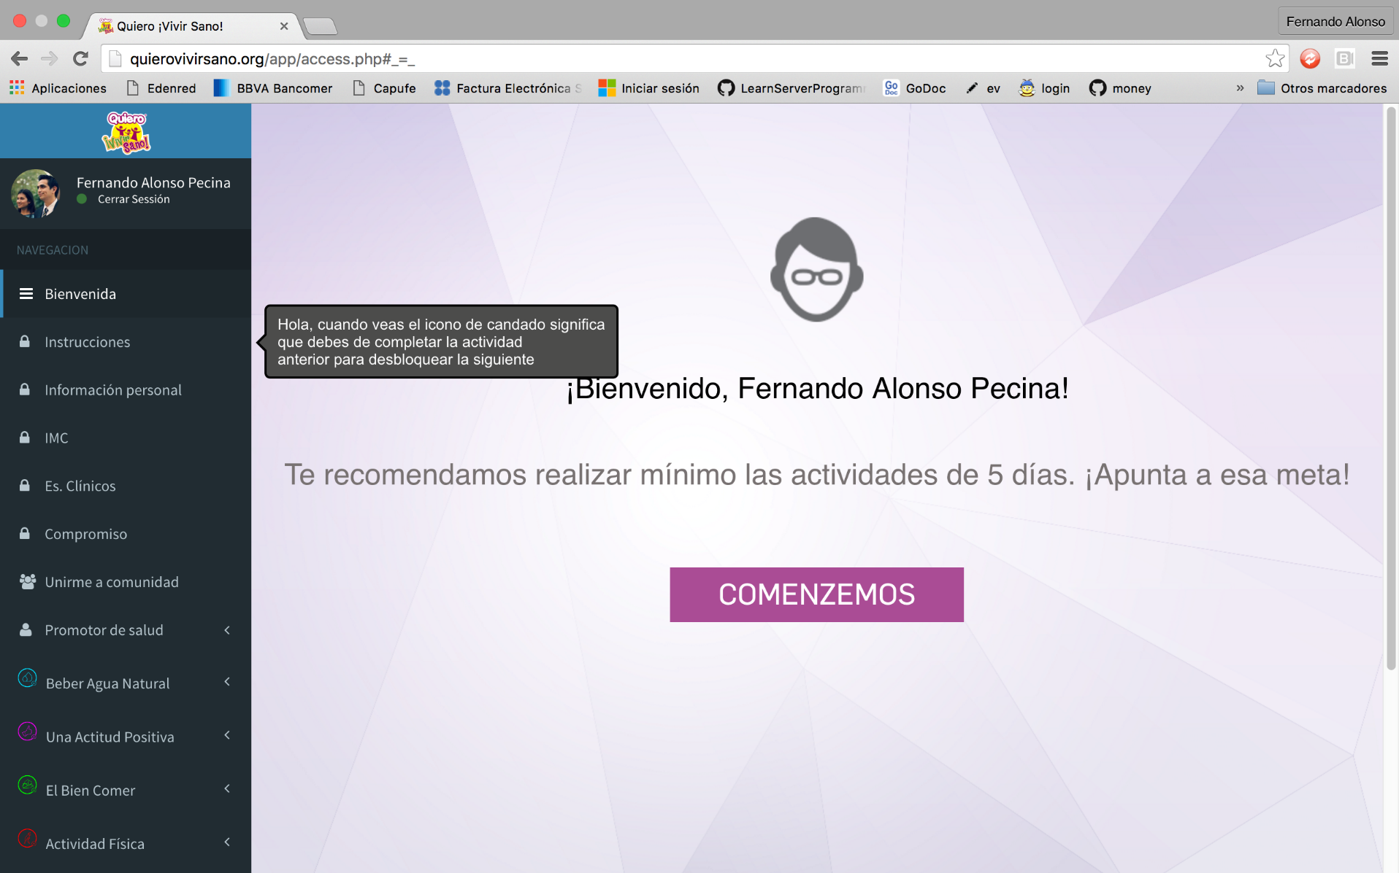
Pantalla principal
Existe un menú en la parte de la izquierda, si un elemento del menú tiene el icono de un candado, significa que tiene que completar una actividad anterior antes de pasar a la siguiente actividad.

Slide 6
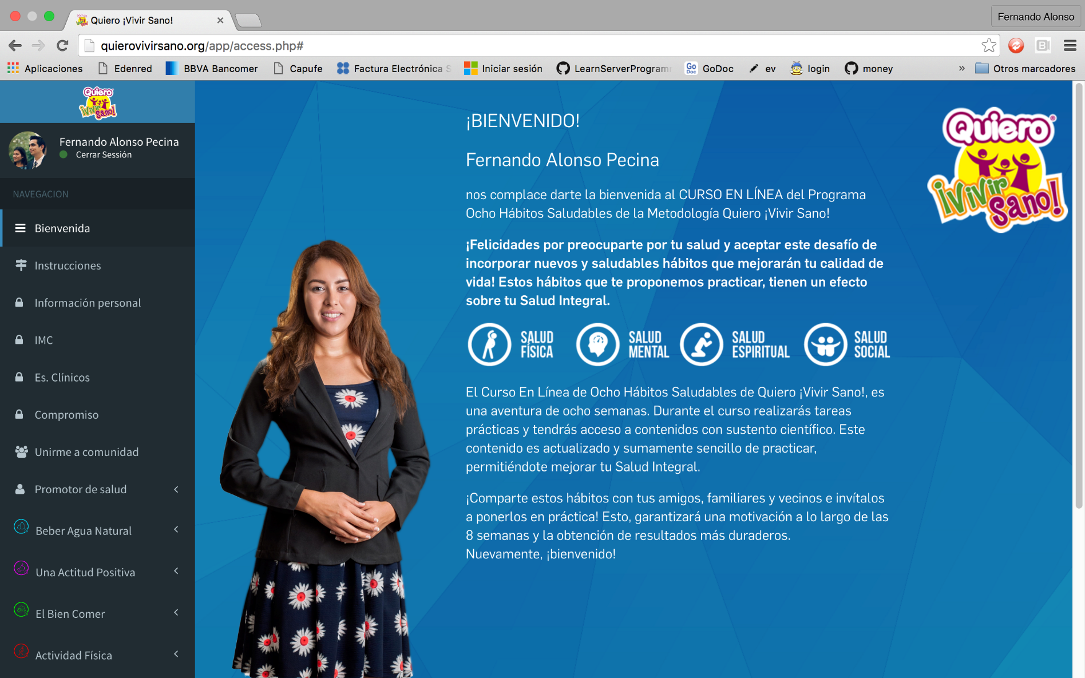
Bienvenida
Personalizada según el género de la persona.

Slide 7
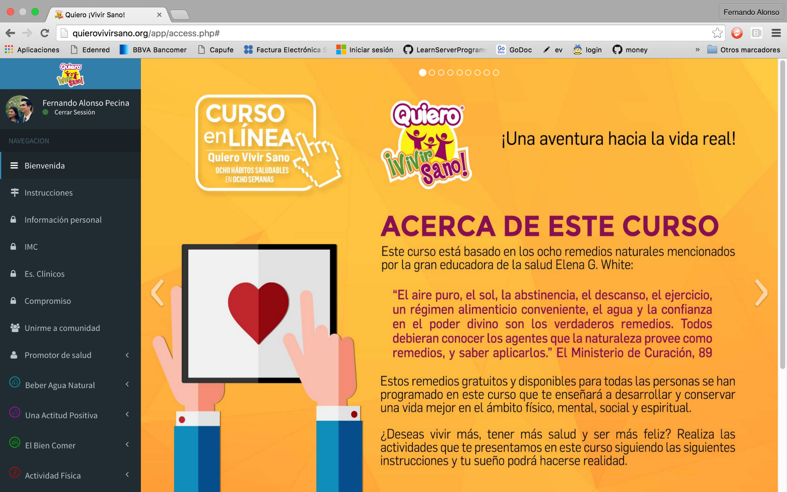
Instrucciones

Slide 8
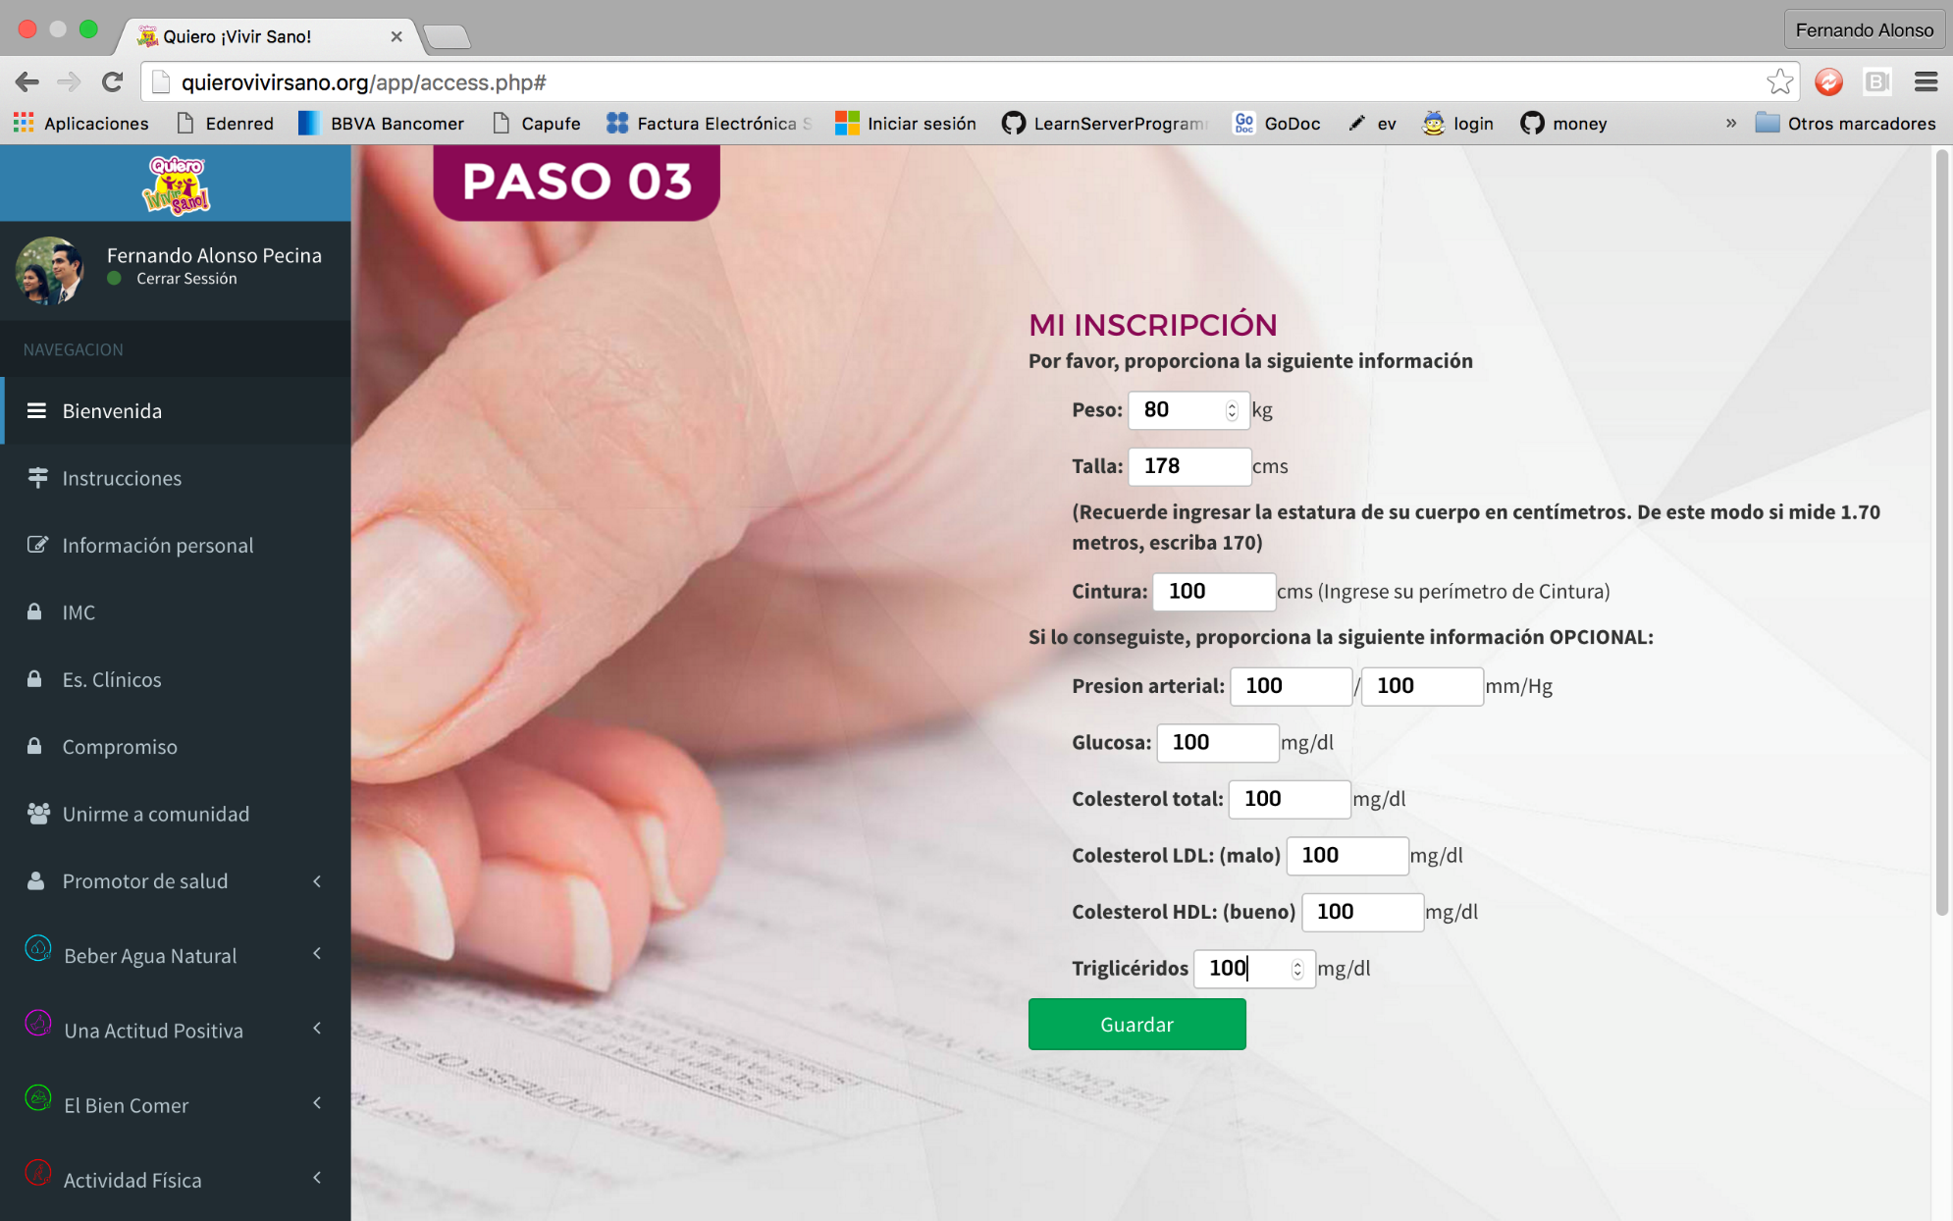
Información Personal
Información que se pide en un inicio para dar resultados de masa corporal y un diagnóstico basado en estudios clínicos.

Slide 9
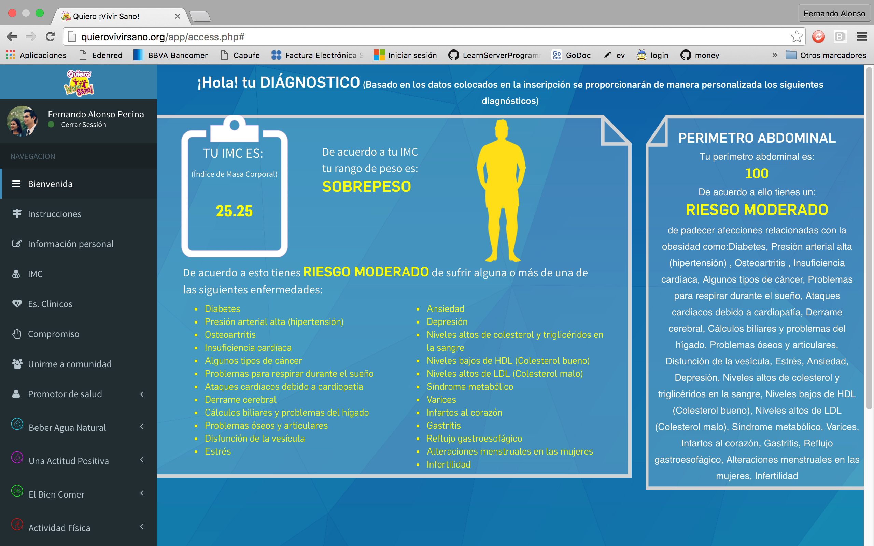
IMC

Slide 10
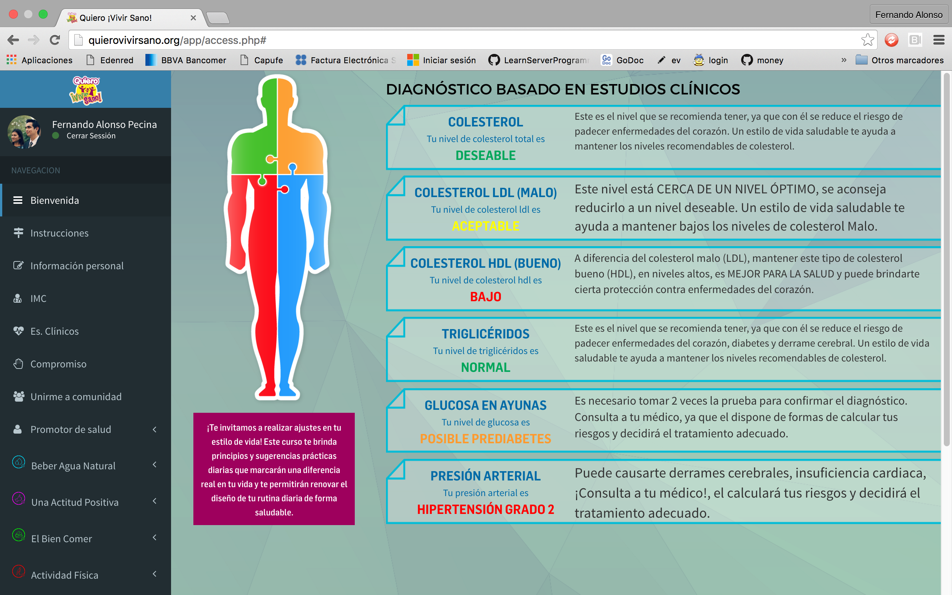
Diagnóstico basado en estudios clínicos

Slide 11
Compromiso
Un compromiso representa un ciclo de 8 semanas con los 8 hábitos saludables. Durante cada día de las 8 semanas la persona que hace el compromiso debe de entrar al portal para contestar un cuestionario diario.

Slide 12
Compromiso
PERSEVERANCIA DIARIA
Si la persona falla dos días seguidos, se reinicia al día 1 del hábito en formación.
Si falla más de dos días, aunque no sean seguidos, también se reinicia al día 1 del hábito en formación. (Deben realizar las actividades de mínimo 5 días).
PERSEVERANCIA SEMANAL
En el total del curso si la persona falla más de 8 días salteados, se regresa al día 1 del hábito 1.
Si deja pasar más de 5 días seguidos se reiniciará al día 1 del hábito 1.

Slide 13
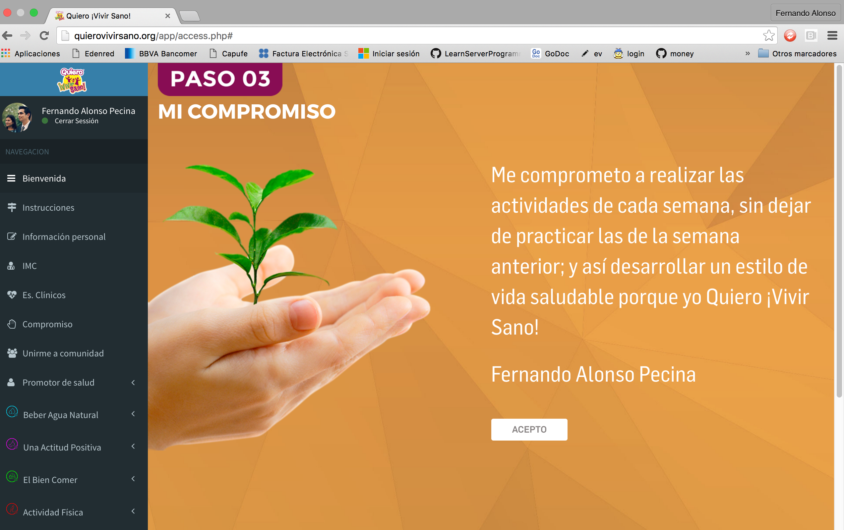
Compromiso

Slide 14
Unirme a una comunidad
La opción “Unirme a una comunidad” representa unirse a una comunidad Quiero Vivir Sano que es lidereada por un Promotor de Salud.
Los usuarios del portal Quiero ¡Vivir Sano! pueden visualizar las comunidades que le queden cerca, quien es el líder, sus horarios y cómo llegar a su lugar de reunión.
La opción de “cómo llegar” esta habilitada para Safari y Firefox en este momento.

Slide 15
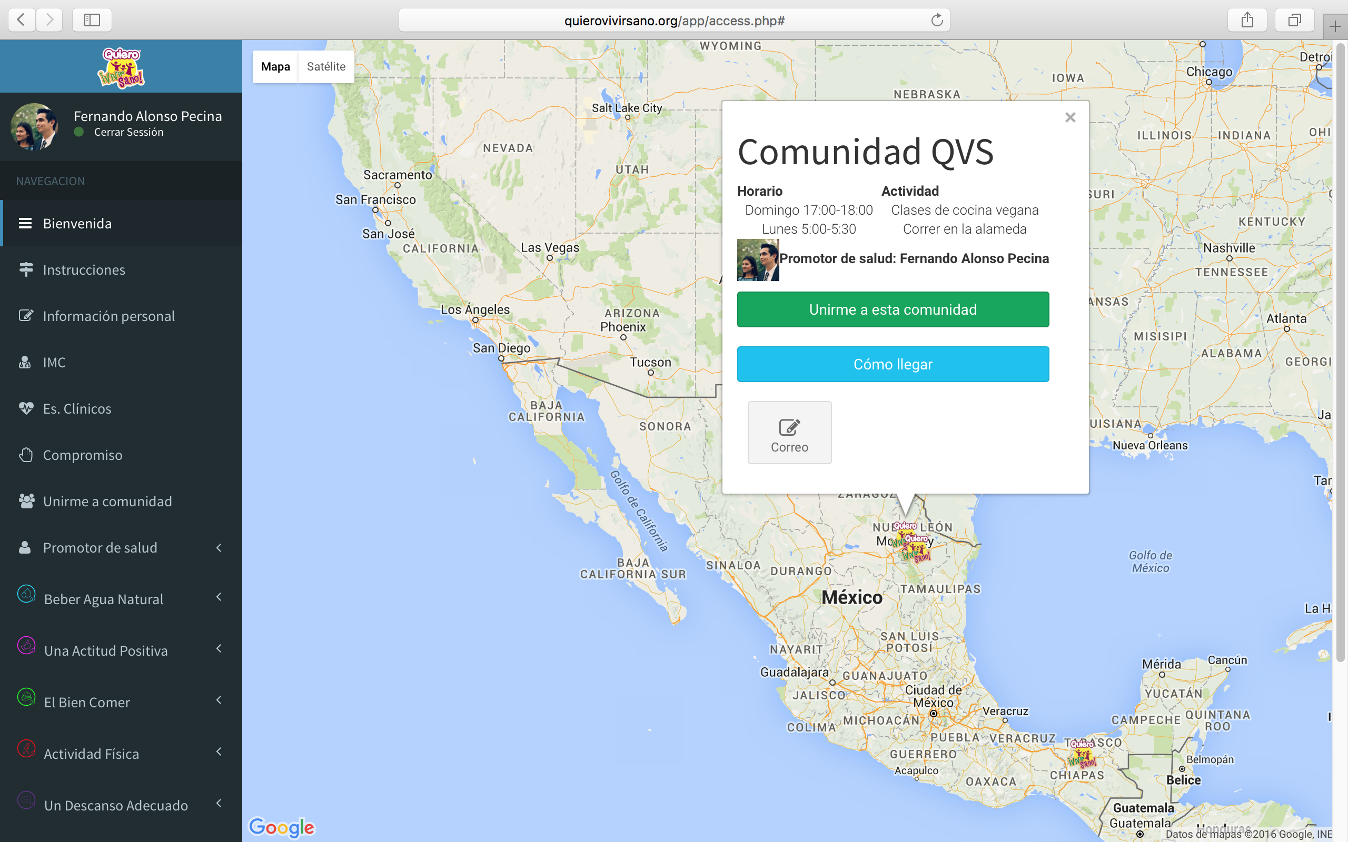
Unirme a una comunidad

Slide 16
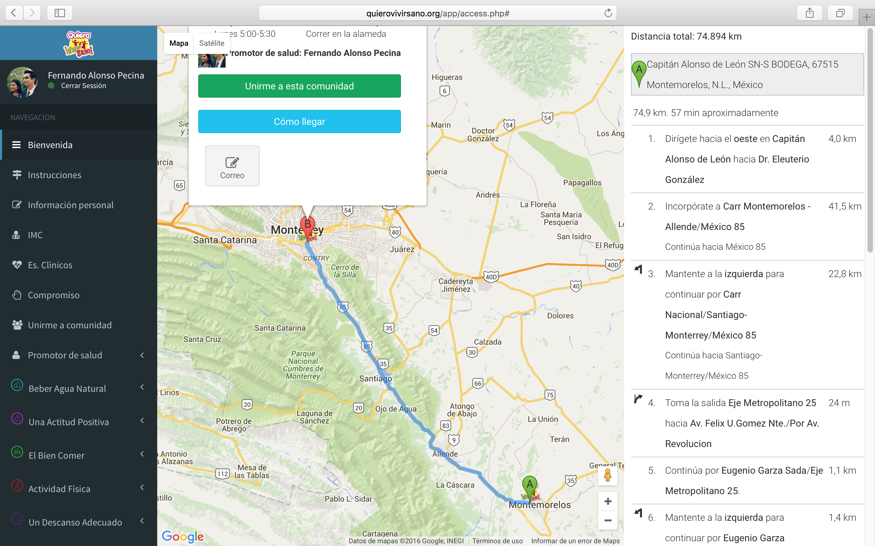
Unirme a una comunidad

Slide 17
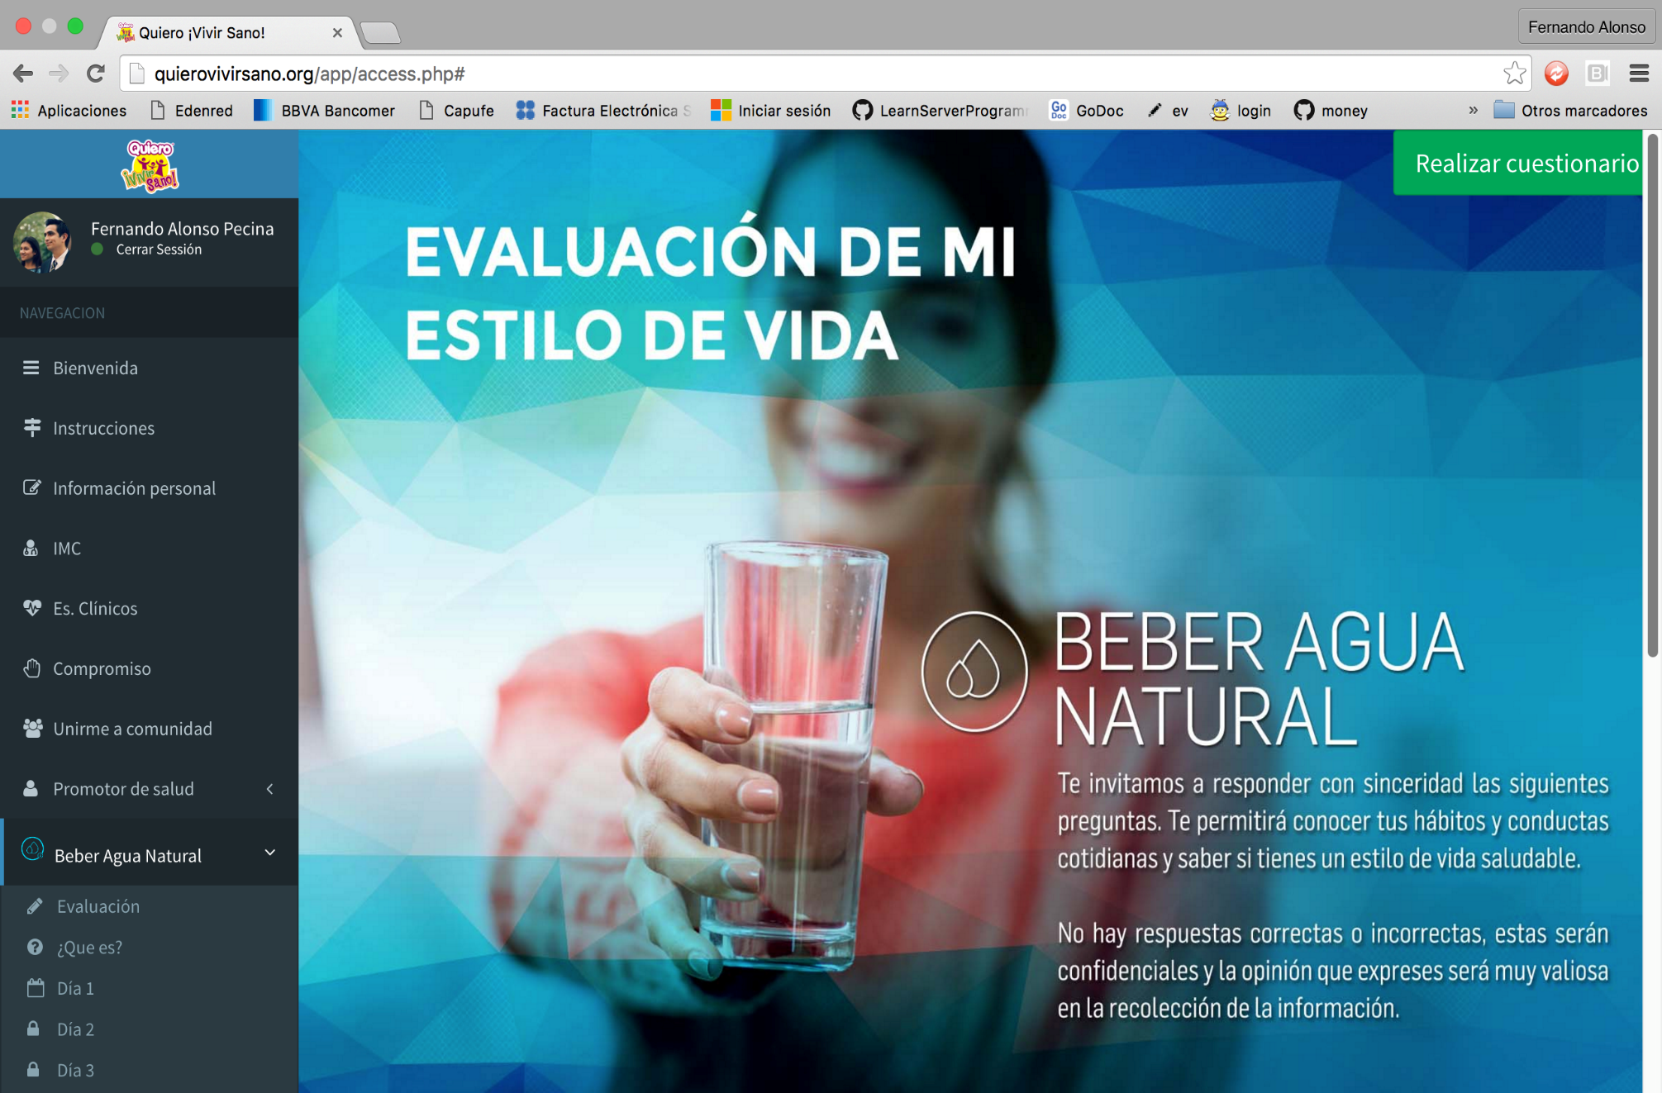
Evaluación por hábito
Cuestionario de diagnóstico por hábito.

Slide 18
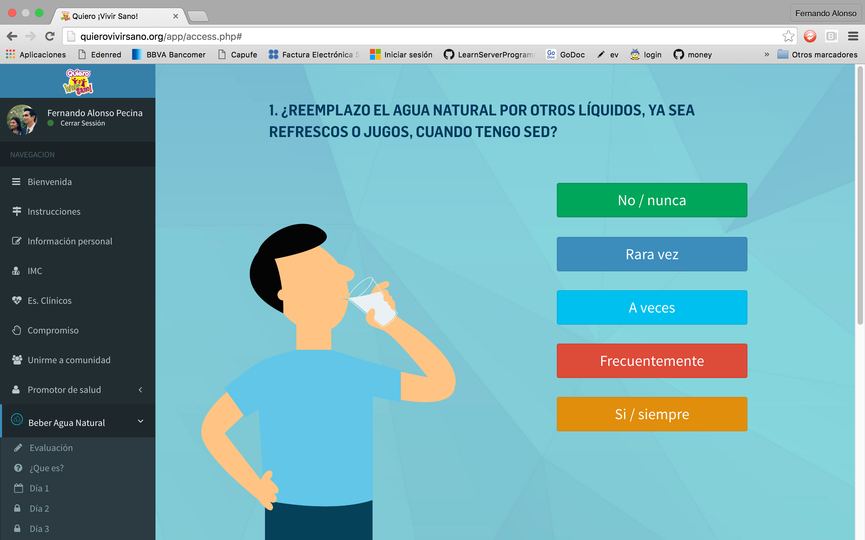
Evaluación por hábito

Slide 19
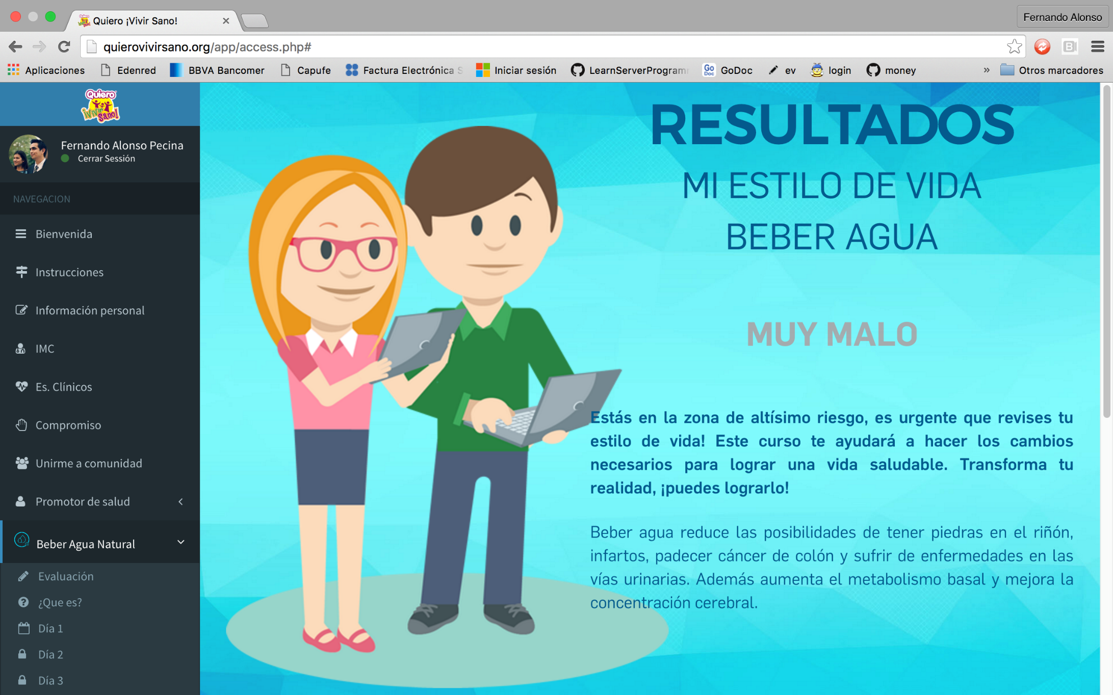
Evaluación por hábito

Slide 20
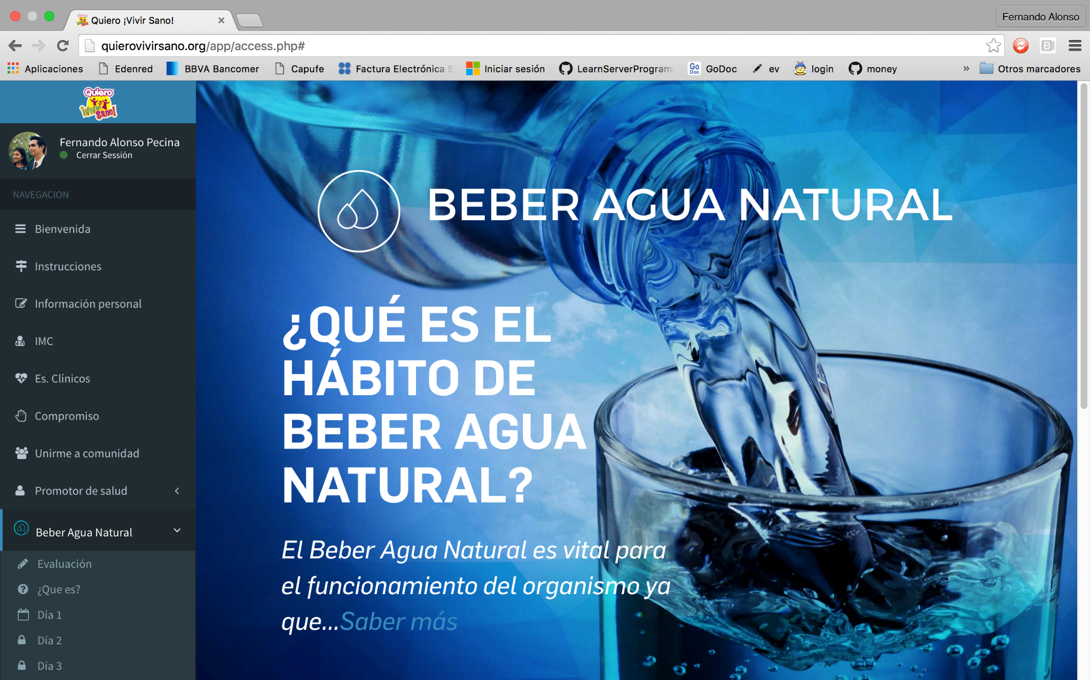
Introducción por hábito
Presentación de un artículo introductorio por hábito.

Slide 21
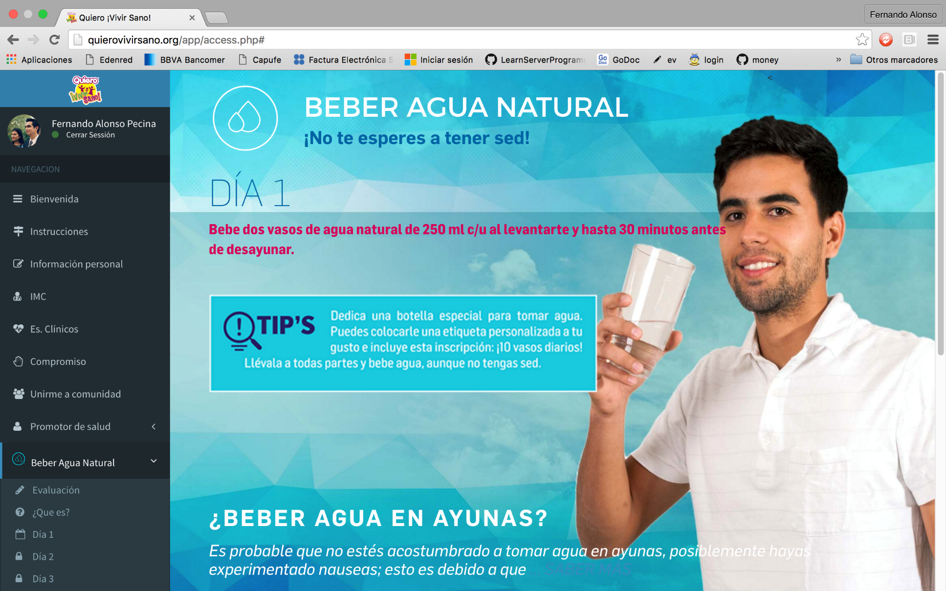
Actividad por día
Cada día se presenta una nueva actividad y se pregunta si se realizó la actividad del día anterior.

Slide 22
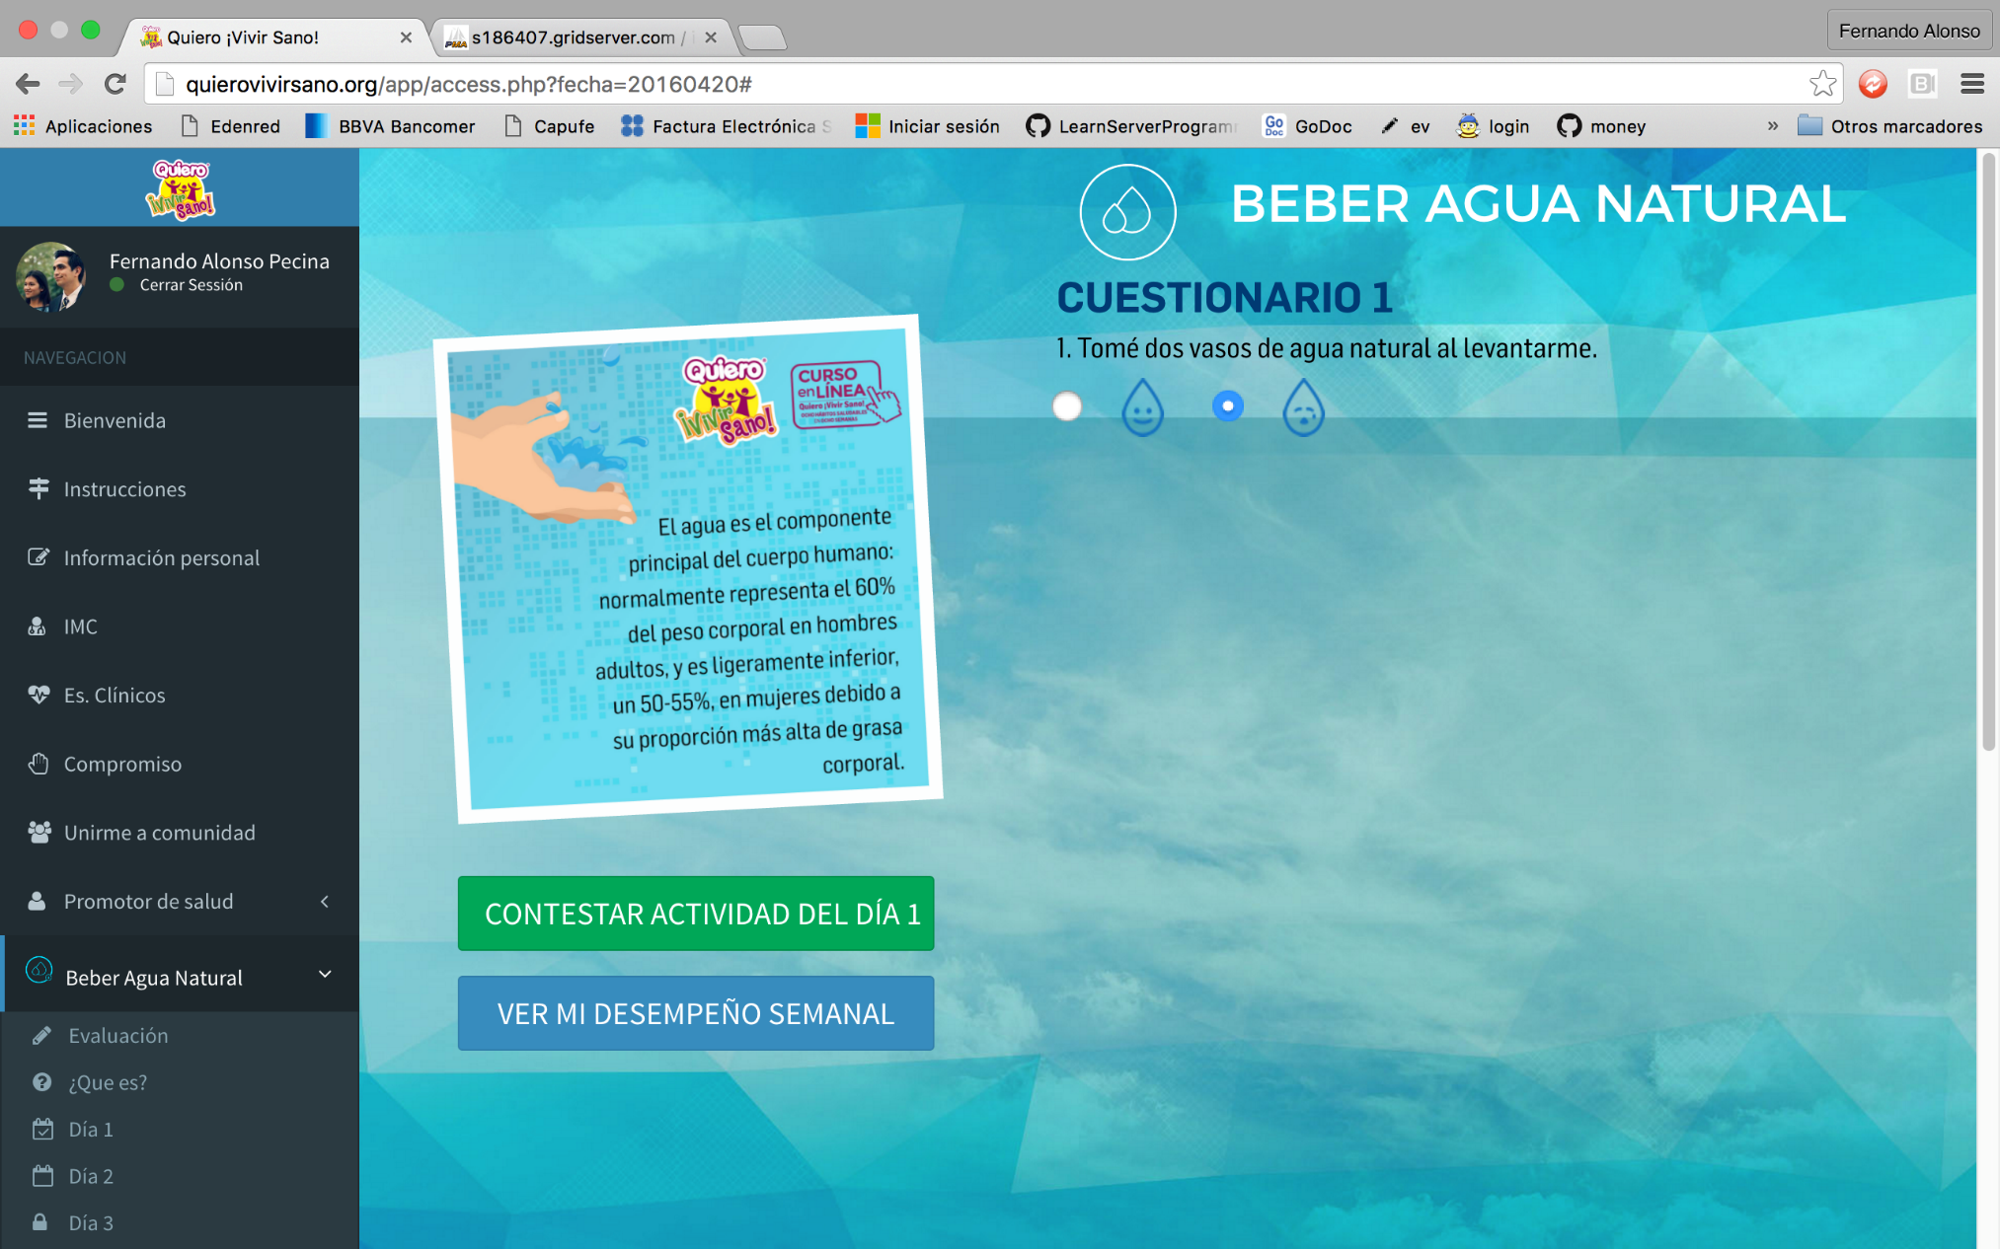
Actividad por día
Cada día se presenta una nueva actividad y se pregunta si se realizó la actividad del día anterior.

Slide 23
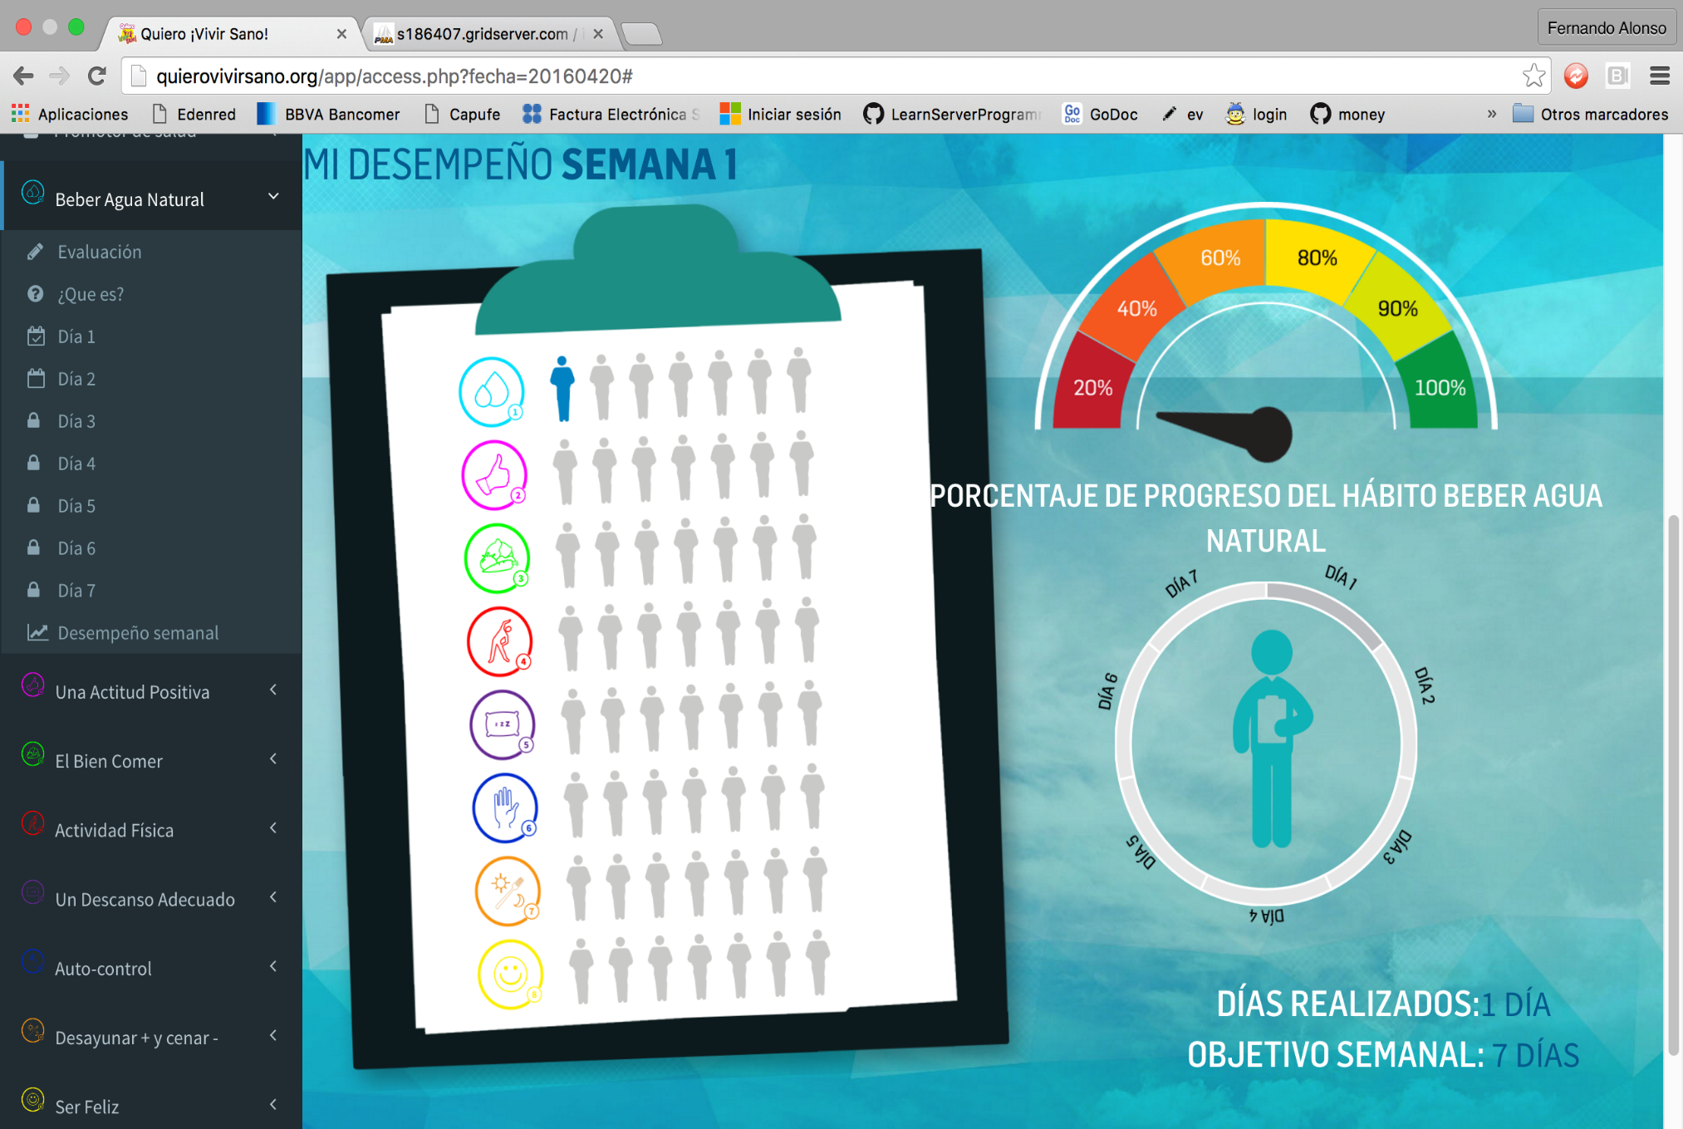
Desempeño semanal
Muestra gráficamente si realizó las actividades del día

Slide 24
Promotores de salud
Las personas que nombre la iglesia tendrán facultades para nombrar a las personas que son Promotores de Salud.
Como requisito, los promotores de salud deben de inscribirse al curso en el portal: http://quierovivirsano.org/app
Después, la persona que los va a nombrar tiene que entrar al portal: http://quierovivirsano.org/app/admin
Y escribir el password: Promotores_7!

Slide 25
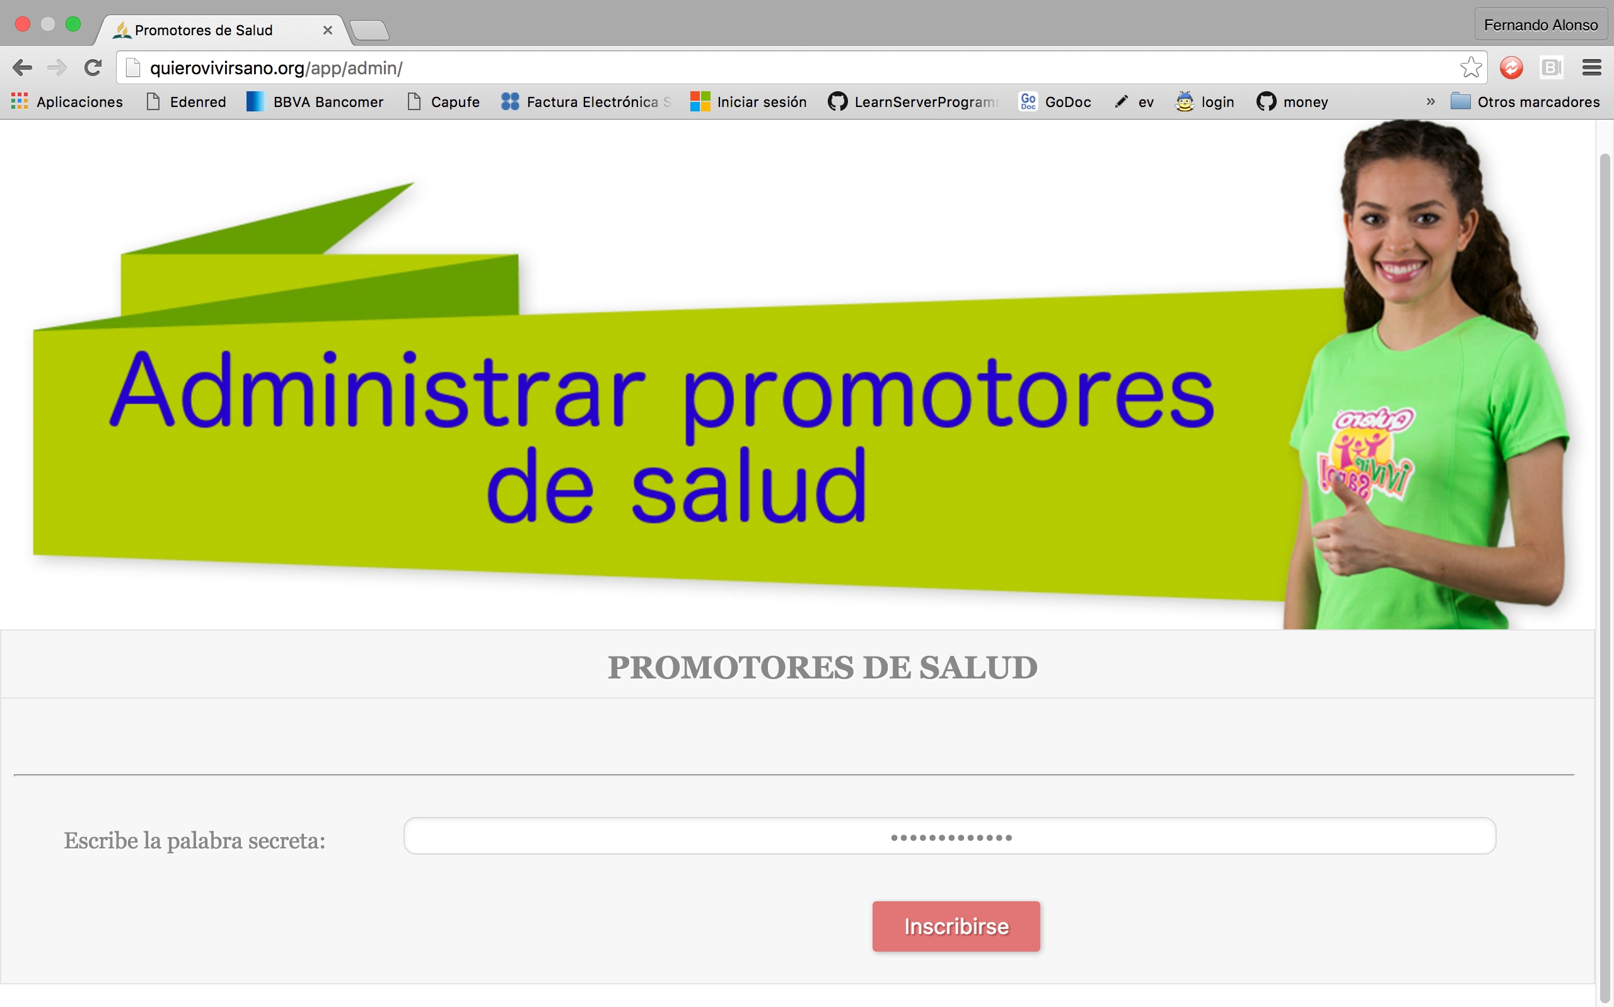
Promotores de salud

Slide 26
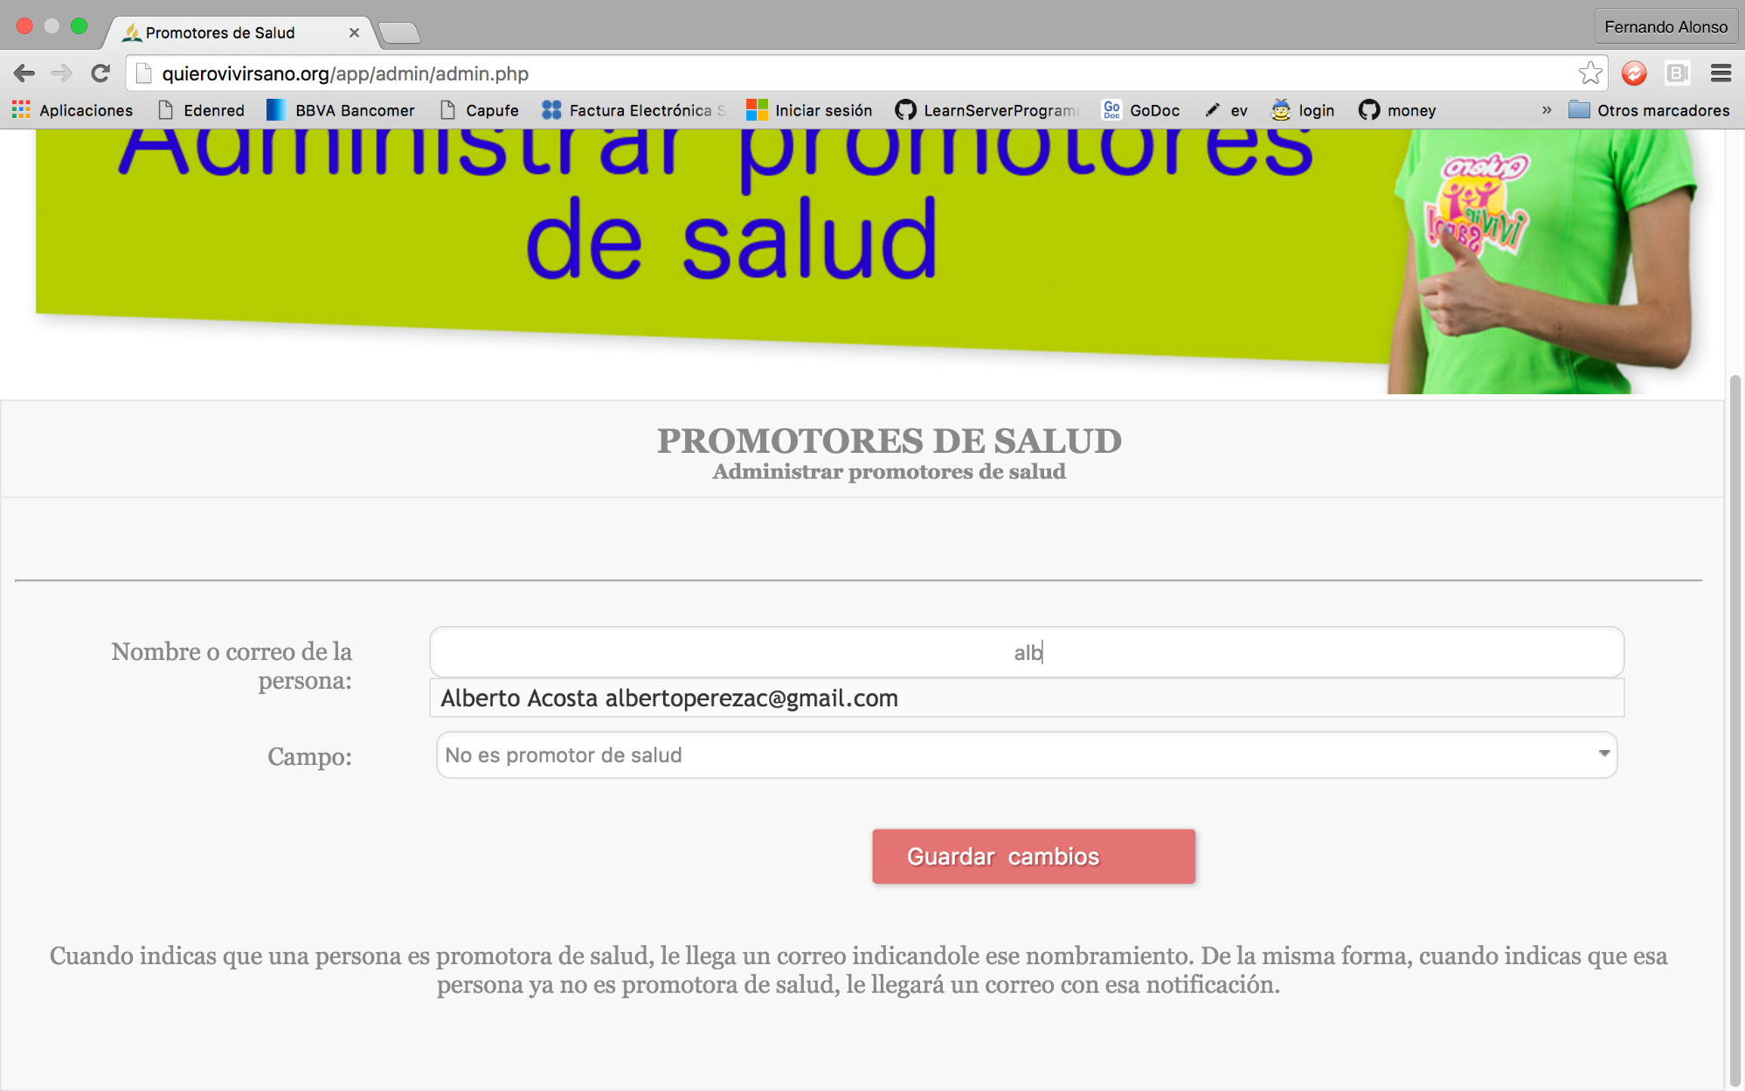
Promotores de salud
En esta pantalla empiezan a escribir el nombre o el correo de la persona, y pueden nombrarlos como promotores de salud o quitarles el cargo.

Slide 27
Portal disponible en:
http://quierovivirsano.org/app

